Slide 1
MV-MKT – 10: Selbstwert I
© MKT: Moritz & Woodward, 12|21
MV-MKT: Celine Nguyen, Aleksandra Wronska & Guntram Knecht; UKE Hamburg & Asklepios Hamburg

Slide 2

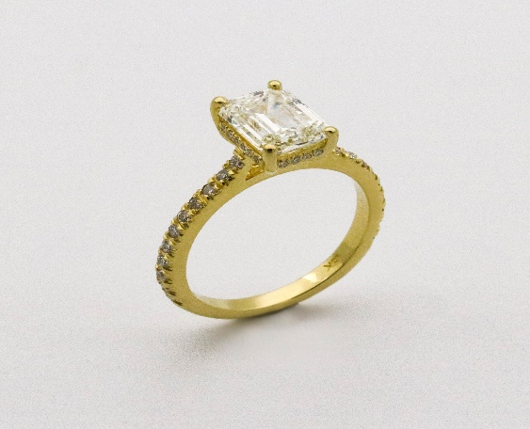
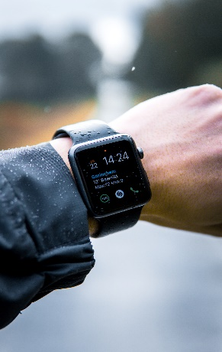


Selbstwert: Was ist das?
???

Slide 3


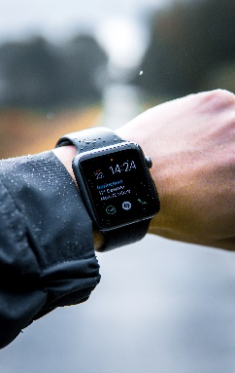
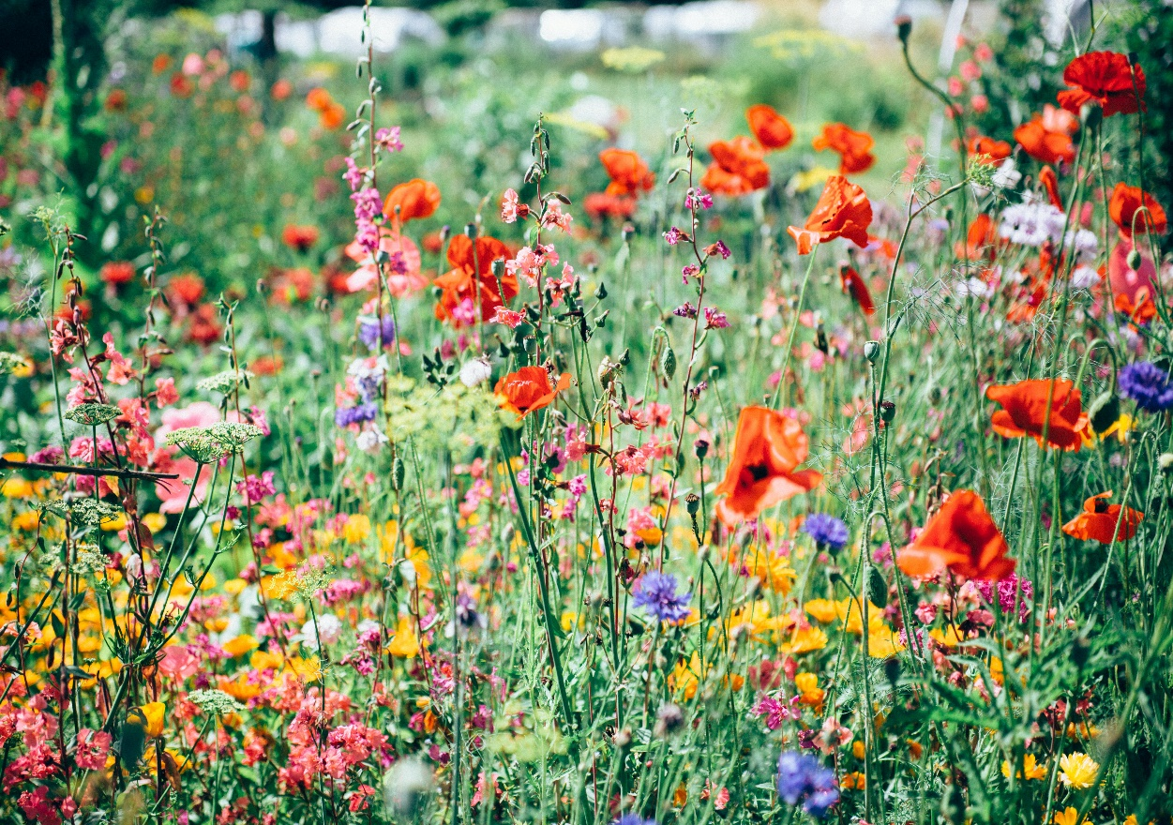


Selbstwert: Was ist das?

Slide 4
Selbstwert: Was ist das?
???

Slide 5
Selbstwert: Was ist das?
der Wert, den wir uns selber beimessen

Slide 6
Selbstwert: Was ist das?
der Wert, den wir uns selber beimessen
→ subjektive Größe

Slide 7
Selbstwert: Was ist das?
der Wert, den wir uns selber beimessen
→ subjektive Größe
obwohl wir das oft denken, hängt unser Selbstwert nicht davon ab, wie andere uns wahrnehmen
                Kurzum: es geht um die Fragen: „Wer bin ich und was kann ich?“

Slide 8
Ein niedriger Selbstwert kann sich auf die seelische Gesundheit auswirken
Menschen mit psychischen Erkrankungen leiden häufig an einem niedrigen Selbstwertgefühl
Niedriges Selbstwertgefühl kann zu seelischen Problemen führen wie:
    Unsicherheit, Hemmungen
    depressiven Symptomen
    Einsamkeit, Ängste
  Auch ein angeordneter Aufenthalt im Maßregelvollzug kann dazu führen, dass das Selbstwertgefühl sinkt

Slide 9

Unterschied übersteigerter Selbstwert und gesunder Selbstwert
In der Psychose kann das Selbstwertgefühl vermindert sein. Andererseits fühlen sich einige Betroffene auch zu Höherem berufen und glauben, für eine besonders wichtige Aufgabe bestimmt zu sein.
ACHTUNG: Größenideen haben nichts mit „gesundem“ Selbstwert zu tun!
Dieser Zustand ist von kurzer Dauer und basiert nicht auf der Realität oder echten Stärken.
ABER: Alle Menschen haben echte Stärken. Das Bewusstsein für diese Stärken ist der Grundpfeiler Ihres Selbstwerts.

Slide 10
Unterschied übersteigerter Selbstwert und gesunder Selbstwert
In der Psychose kann das Selbstwertgefühl vermindert sein. Andererseits fühlen sich einige Betroffene auch zu Höherem berufen und glauben, für eine besonders wichtige Aufgabe bestimmt zu sein.
ACHTUNG: Größenideen haben nichts mit „gesundem“ Selbstwert zu tun!
Dieser Zustand ist von kurzer Dauer und basiert nicht auf der Realität oder echten Stärken.
ABER: Alle Menschen haben echte Stärken. Das Bewusstsein für diese Stärken ist der Grundpfeiler Ihres Selbstwerts.

Slide 11
Unterschied übersteigerter Selbstwert und gesunder Selbstwert
In der Psychose kann das Selbstwertgefühl vermindert sein. Andererseits fühlen sich einige Betroffene auch zu Höherem berufen und glauben, für eine besonders wichtige Aufgabe bestimmt zu sein.
ACHTUNG: Größenideen haben nichts mit „gesundem“ Selbstwert zu tun!
Dieser Zustand ist von kurzer Dauer und basiert nicht auf der Realität oder echten Stärken.
ABER: Alle Menschen haben echte Stärken. Das Bewusstsein für diese Stärken ist der Grundpfeiler Ihres Selbstwerts.

Slide 12
Was vermindert das Selbstwertgefühl?
???

Slide 13
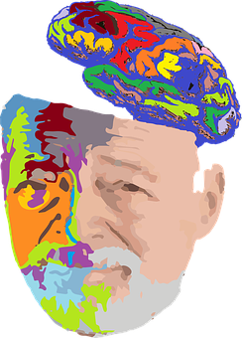
Was vermindert das Selbstwertgefühl?
Biologisch:
Starke Aktivierung von Gehirnstrukturen, die Angst entstehen lassen (Amygdala – Mandelkern)
Gene; familiäre Häufungen – innere und äußere Merkmale, die vererbt werden (z.B. Körpergröße)
Sozial/Umwelt:
Geringe Wertschätzung durch das soziale Umfeld (Eltern, Schulkameraden/Arbeitskollegen, …)
Äußere Einflüsse (z.B. Arbeitslosigkeit, Naturkatastrophen)
Psyche:
Bestimmte Persönlichkeitseigenschaften wie Schüchternheit, Ängstlichkeit
Bio
Sozial
Psyche

Slide 14
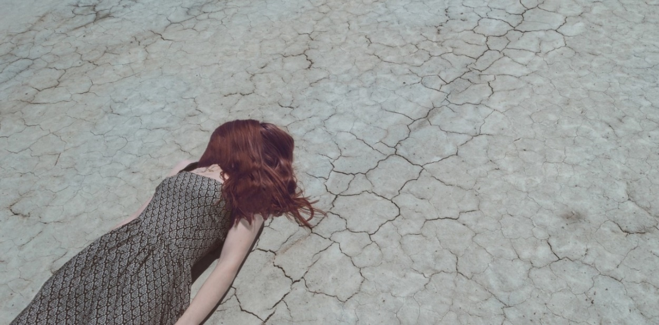
Was soll das Ganze?
Viele (aber nicht alle!) Menschen mit Psychose haben ein geringes Selbstwertgefühl, oft aufgrund negativer zwischenmenschlicher Erfahrungen.
Außerdem haben auch viele (aber nicht alle!) Menschen im Maßregelvollzug ein geringes Selbstwertgefühl, oft aufgrund der vorgeworfenen Taten und der richterlichen Anordnung zum Aufenthalt im Maßregelvollzug.

Slide 15
Was soll das Ganze?
Sich die eigenen Stärken und zukünftige Ziele vor Augen zu führen kann helfen, den Selbstwert zu erhöhen und depressive Symptome zu verbessern.
Dadurch wird auch die psychische Stabilität gesteigert.
Das kann auch dabei helfen, psychotische Symptome zu reduzieren und sich während seiner Zeit im Maßregelvollzug mehr Selbstbewusstsein anzueignen.

Slide 16
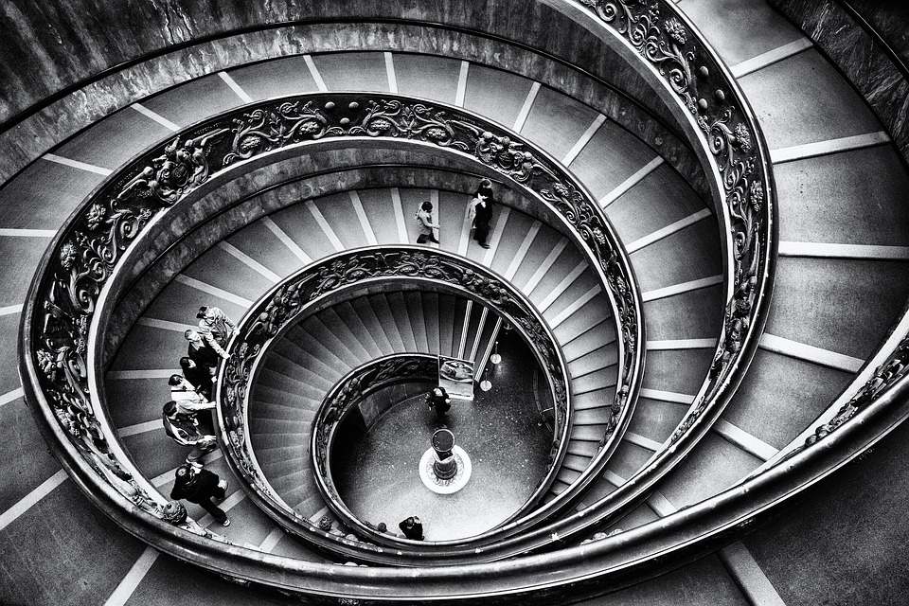
Grübeln: Im Kreis drehen statt vorwärts kommen
Viele Menschen mit psychischen Symptomen und Menschen im Maßregelvollzug berichten über endloses „Grübeln“ oder „Brüten“.
Kennen Sie selbst solche Grübeleien?

Slide 17
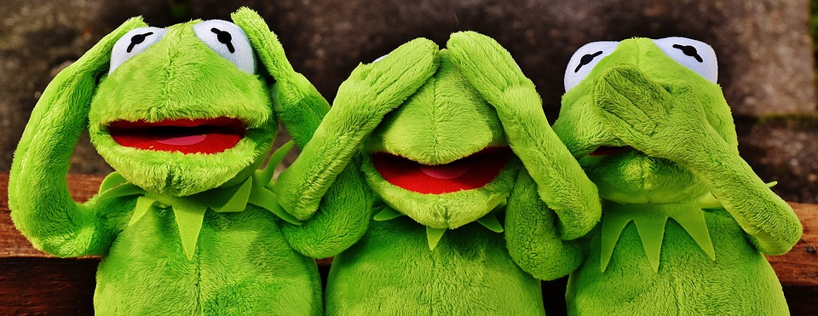
Probleme
Grübeln ist aus mehreren Hinsichten problematisch:
Das Denken verläuft im Kreis: Probleme werden präsenter, ohne gelöst zu werden.
Das Selbstwertgefühl wird weiter untergraben, da hilfreiche und schöne Gedanken unbeachtet bleiben.
Anders als für zielgerichtetes Nachdenken ist es für Grübeln charakteristisch, dass stets dieselben fruchtlosen Gedanken und Selbstanklagen im Kopf „rumspuken“.

Slide 18
Was tun?
Der erste und wichtigste Schritt besteht darin, Grübeln als Problem zu identifizieren und nicht als hilfreiche Strategie. Grübeln führt nachweislich zu mehr Problemen, anstatt sie zu lösen.
Ein Grübelgedanke ist nur ein Gedanke! Nicht die Realität!
Versuchen Sie den Gedanken zu registrieren, aber nicht zu bewerten!

Slide 19

Anti-Grübel Übung 1:
Die Gedanken „davon ziehen lassen“
Schließen Sie Ihre Augen.
Welche unangenehmen Gedanken sind gerade sehr aufdringlich?
Lassen Sie einen nach dem anderen – ganz ohne Bewertung – wie auf einer Wolke davon ziehen!

Slide 20

Selbstwertquellen
Beruf
Selbstwert ist keine feste Größe, sondern kann in verschiedenen Lebensbereichen (rechts versinnbildlicht als Regal) ganz unterschiedlich ausgeprägt sein.
Entscheidend ist, ob wir allein unsere Mängel (= leere Fächer im Regal) betrachten oder auch unsere Fähigkeiten und Stärken (volle Fächer).
Sport
Beziehung
Aussehen
Freizeit

Slide 21
Selbstwertquellen
Beruf
Selbstwert ist keine feste Größe, sondern kann in verschiedenen Lebensbereichen (rechts versinnbildlicht als Regal) ganz unterschiedlich ausgeprägt sein.
Entscheidend ist, ob wir allein unsere Mängel (= leere Fächer im Regal) betrachten oder auch unsere Fähigkeiten und Stärken (volle Fächer).
Sport
Beziehung
Aussehen
Freizeit

Slide 22
Personen mit niedrigem Selbstwert …
Beruf
… neigen dazu, in die eigenen leeren Fächer zu schauen sowie die vollen Fächer der anderen.
… neigen zu pauschalen negativen Selbst-Urteilen („Ich kann nichts“)
… setzen Verhalten und Person gleich (etwas misslingt = ich bin ein Versager)
Sport
Beziehung
Aussehen
Freizeit

Slide 23
Personen mit niedrigem Selbstwert …
Beruf
… neigen dazu, in die eigenen leeren Fächer zu schauen sowie die vollen Fächer der anderen.
… neigen zu pauschalen negativen Selbst-Urteilen („Ich kann nichts“)
… setzen Verhalten und Person gleich (etwas misslingt = ich bin ein Versager)
Sport
Beziehung
Aussehen
Freizeit

Slide 24
Personen mit niedrigem Selbstwert …
Beruf
… neigen dazu, in die eigenen leeren Fächer zu schauen sowie die vollen Fächer der anderen.
… neigen zu pauschalen negativen Selbst-Urteilen („Ich kann nichts“)
… setzen Verhalten und Person gleich (etwas misslingt = ich bin ein Versager)
Sport
Beziehung
Aussehen
Freizeit

Slide 25
Nichts vergessen …
Ich bin letztens durch eine Prüfung gefallen, aber in meiner Hausarbeit habe ich eine gute Note bekommen.
Beruf
Ich bin zwar nicht gut in Ballsportarten, habe aber ein gutes Rhythmusgefühl und kann gut tanzen.
Bin ein guter Zuhörer; sehr zuverlässig und kann andere zum Lachen bringen.
Sport
Beziehung
Ich koche gern; ich kenne mich gut aus mit Musik und Politik; interessiere mich für Literatur und für Filme.
Ich finde mich zwar zu klein, aber meine Augen sind ausdrucksvoll und ich bin zufrieden mit meinen Haaren.
Aussehen
Freizeit

Slide 26
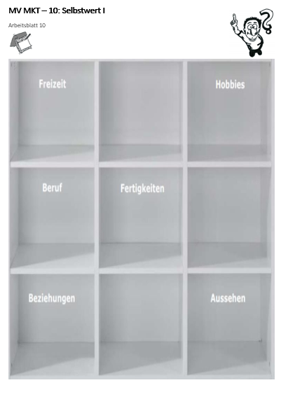
Gestalten Sie Ihr eigenes Selbstwert-Regal!
Sie bekommen nun ein Blatt mit einem leeren Regal ausgeteilt.
Stellen Sie sich Ihr Leben als ein Regal mit verschiedenen leeren Fächern vor.
Schreiben sie nun in jedes Regalfach einen für Sie relevanten Lebensbereich hinein. Dies kann die Bereiche umfassen, über die wir eben gesprochen haben (Aussehen, Freizeit, Beziehung).
Sie können auch zusätzlich noch eigene Bereiche hinzufügen (z. B. Musik, Kunst, Familie).
Im nächsten Schritt schreiben Sie dazu, was Sie aus diesem Bereich gut können und was Sie vielleicht noch nicht so gut können.
Dafür haben Sie 10 Minuten Zeit. Wenn Sie möchten, dürfen Sie ihr ganzes Regal oder auch

Slide 27
Gestalten Sie Ihr eigenes Selbstwert-Regal!
Sie bekommen nun ein Blatt mit einem leeren Regal ausgeteilt.
Stellen Sie sich Ihr Leben als ein Regal mit verschiedenen Fächern vor.
Schreiben sie nun in jedes Regalfach einen für Sie relevanten
Lebensbereich hinein. Dies kann die Bereiche umfassen, über
die wir gesprochen haben (Aussehen, Freizeit, Beziehung).
Sie können auch zusätzlich noch eigene Bereiche hinzufügen
(z. B. Musik, Kunst, Familie).
Im nächsten Schritt schreiben Sie dazu, was Sie aus diesem Bereich gut können und was Sie vielleicht noch nicht so gut können.
Dafür haben Sie 10 Minuten Zeit. Wenn Sie möchten, dürfen Sie ihr ganzes Regal oder auch

Slide 28
Gestalten Sie Ihr eigenes Selbstwert-Regal!
Sie bekommen nun ein Blatt mit einem leeren Regal ausgeteilt.
Stellen Sie sich Ihr Leben als ein Regal mit verschiedenen leeren Fächern vor.
Schreiben sie nun in jedes Regalfach einen für Sie relevanten
Lebensbereich hinein. Dies kann die Bereiche umfassen, über
die wir gesprochen haben (Aussehen, Freizeit, Beziehung).
Sie können auch zusätzlich noch eigene Bereiche hinzufügen
(z. B. Musik, Kunst, Familie).
Im nächsten Schritt schreiben Sie dazu, was Sie aus diesem
Bereich gut können.
Im nächsten Schritt schreiben Sie dazu, was Sie aus diesem Bereich gut können und was Sie vielleicht noch nicht so gut können.
Dafür haben Sie 10 Minuten Zeit. Wenn Sie möchten, dürfen Sie ihr ganzes Regal oder auch

Slide 29
Gestalten Sie Ihr eigenes Selbstwert-Regal!
Ihr Selbstwert-Regal hängen Sie am besten an einem Ort auf, an dem Sie regelmäßig vorbei kommen.
Sehen Sie es als Möglichkeit, sich regelmäßig Ihre Stärken
zu vergegenwärtigen.
Möchte jemand von Ihnen das ganze oder
einen Teil des Regals vorstellen?.

Slide 30
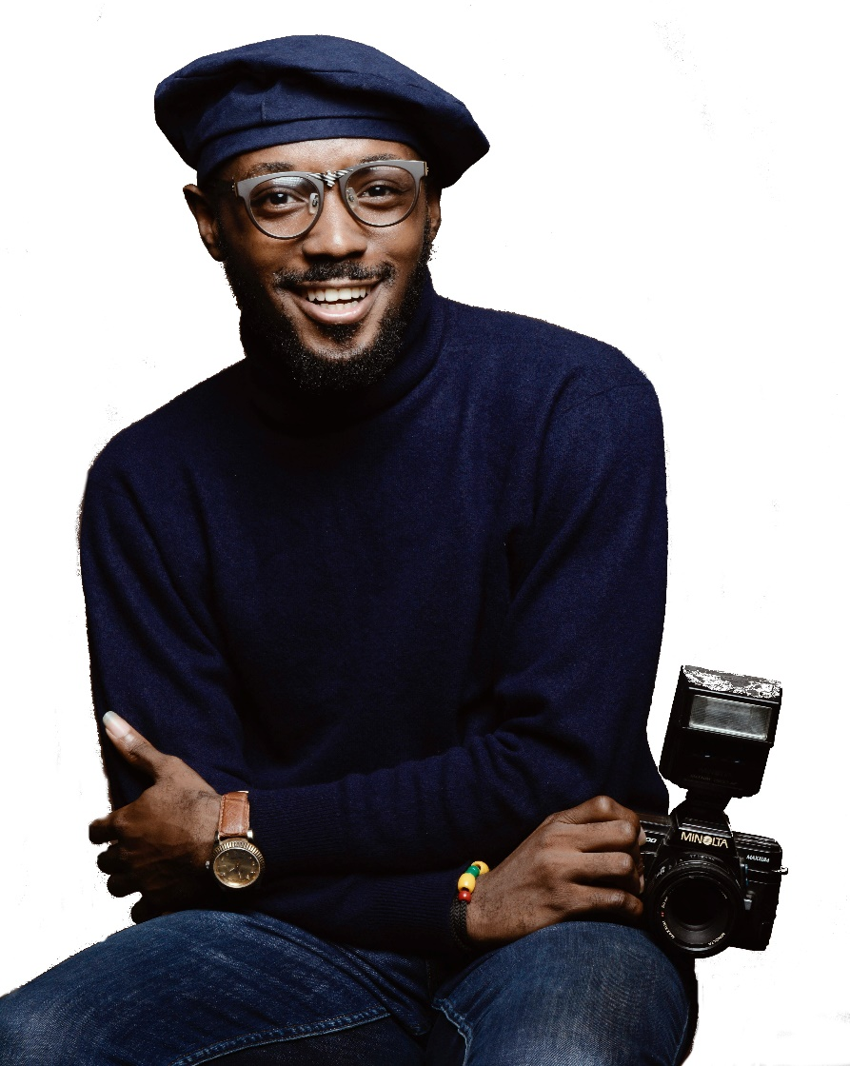
Was zeichnet Menschen mit gesundem Selbstwertgefühl aus?
Stimme: ??? angemessene Lautstärke
Mimik/Gestik: ???sicheres Auftreten
Körperhaltung: ???

Slide 31
Was zeichnet Menschen mit gesundem Selbstwertgefühl aus?
Stimme: klar, deutlich, angemessene Lautstärke
Mimik/Gestik: Blickkontakt; festes Auftreten
Körperhaltung: aufrecht
… wie bei allem: nicht übertreiben (Leute anstarren, andere ständig unterbrechen, ständig „Leitwolf“ spielen)

Slide 32

Was sind innere (nicht sichtbare) Merkmale von gesundem Selbstwert?
???

Slide 33
Was sind innere (nicht sichtbare) Merkmale von gesundem Selbstwert?
Vertrauen in eigene Fähigkeiten, auch wenn es mal nicht so gut läuft
Akzeptieren von Fehlern oder Misserfolg (ohne sich selbst abzuwerten)
Reflexion der eigenen Person; Bereitschaft aus Fehlern zu lernen
Positive Einstellung gegenüber sich selbst, z.B. sich selbst für etwas Gelungenes loben

Slide 34
Tipps zur Steigerung des Selbstwertgefühls
Eigene Wünsche gegenüber anderen Menschen äußern

Slide 35
Tipps zur Steigerung des Selbstwertgefühls
Eigene Wünsche gegenüber anderen Menschen äußern
Versuchen Sie lauter und deutlicher zu sprechen

Slide 36
Tipps zur Steigerung des Selbstwertgefühls
Eigene Wünsche gegenüber anderen Menschen äußern
Versuchen Sie lauter und deutlicher zu sprechen
Blickkontakt suchen (am besten mit vertrauten Personen anfangen, dann auch bei anderen Personen anwenden)

Slide 37
Tipps zur Steigerung des Selbstwertgefühls
Eigene Wünsche gegenüber anderen Menschen äußern
Versuchen Sie lauter und deutlicher zu sprechen
Blickkontakt suchen (am besten mit vertrauten Personen anfangen, dann auch bei anderen Personen anwenden)
Bewahren Sie Haltung: Erinnern Sie sich daran, welchen Einfluss eine aufrechte Körperhaltung auf Ihren Selbstwert und die Menschen in Ihrer Umgebung haben kann

Slide 38
Übertragung auf den Alltag
Lernziele:
Selbstwert ist der Wert, den wir uns selber zuschreiben.
Versuchen Sie, sich Ihrer Stärken in unterschiedlichen Lebensbereichen bewusster zu werden. Stärken Sie Ihren Selbstwert mit den eben besprochenen Strategien.
Begeben Sie sich auf die Suche nach verborgenen Stärken – z.B. indem Sie verschiedene Selbstwertquellen aufschreiben
Vergegenwärtigen Sie sich die schönen Dinge am Tag.

Slide 39
Was hat das mit Psychose zu tun?
Viele (aber nicht alle!) Menschen mit Psychose haben ein geringes Selbstwertgefühl und weisen negative Denkmuster auf, die das niedrige Selbstwertgefühl weiter sinken lassen können.

Slide 40
Was hat das mit Psychose zu tun?
Viele (aber nicht alle!) Menschen mit Psychose haben ein geringes Selbstwertgefühl und weisen negative Denkmuster auf, die das niedrige Selbstwertgefühl weiter sinken lassen können.
Beispiel: Marcel hat in einem Test am Ende seiner Fortbildung eine schlechte Beurteilung bekommen.
Bewertung: Zunächst stellt er sich in seiner Funktion als Mitarbeiter in Frage, aber zunehmend wertet er auch sich als Person ab. Er ist niedergeschlagen und zweifelt an sich.
Aber: Freunde können Marcel in den folgenden Tagen wieder aufbauen, indem sie ihm klar machen, dass dieser Test nicht ihn als Mensch bewertet, sondern eine Momentaufnahme seiner Leistung in einem von vielen Bereichen ist. Er solle die Beurteilung zwar einerseits nicht auf die leichte Schulter nehmen; andererseits sei es aber auch wichtig, dass er sich seine Stärken (im Beruf sowie in anderen Bereichen) vor Augen hält und sich nicht selbst „fertig macht“.
Wichtig: Auch wenn man mal einen Fehlschlag erlebt, sollte man niemals die Dinge, die gut im Leben laufen, außer Acht lassen.

Slide 41
Pictures used in this module are reproduced with indirect (creative commons license) or direct permission of the artists listed below, for which we would like to express our gratitude! A full list can be obtained via www.uke.de/mct. If we have involuntarily breached copyright, please accept our apologies. In this case, we kindly ask creators for their permission to use their work under the "fair use" policy.
Die in diesem Modul verwendeten Bilder wurden mit der indirekten (creative commons Lizenz) oder direkten Zustimmung der untenstehenden Künstler reproduziert, wofür wir uns herzlich bedanken möchten! Eine vollständige Liste ist hinterlegt auf www.uke.de/mkt. Sollten wir unbeabsichtigt gegen das Urheberrecht verstoßen haben, so bitten wir dies vielmals zu entschuldigen und bitten nachträglich um die Verwendungserlaubnis.
Name Photographer/Artist Name Fotograf/Künstler | Source/ Quelle | Picture Name/ Name des Bildes | CC = used with corresponding creative commons license; PP = used with personal permission of artist CC = genutzt unter creative commons Lizenz, PP = verwendet mit persönlicher Zustimmung des Künstlers | Description/Kurzbeschreibung
Images Money | flickr | Money from around the world | CC | banknotes/Geldscheine
Sabrianna | unsplash | - - - | CC | Golden diamond ring / Goldener Diamantenring
Lloyd Dirks | unsplash | - - - | CC | Person wearing apple watch / Person trägt Apple Watch
Jingmin Pan | unsplash | - - - | CC | Gold bars / Goldbarren
Sam Pearce-Warrilow | unsplash | - - - | CC | Red car / Rotes Auto
Nature Uninterrupted Phtotgraphy | unsplash | - - - | CC | Flowerbed / Blumenbeet
Prince Akachi | unsplash | - - - | CC | Photographer sitting while holding his camera / Fotograf sitzt mit seiner Kamera in der Hand
Pramit_marattha | Pixabay | Alter Mann Porträt Gehirn Großvater Bunter Mann Mann | CC | Man with coloured brain/Mann mit buntem Gehirn
Free-Photos | Pixabay | Metapher | CC | Girl on the ground/Mädchen am Boden

Slide 42
Pictures used in this module are reproduced with indirect (creative commons license) or direct permission of the artists listed below, for which we would like to express our gratitude! A full list can be obtained via www.uke.de/mct. If we have involuntarily breached copyright, please accept our apologies. In this case, we kindly ask creators for their permission to use their work under the "fair use" policy.
Die in diesem Modul verwendeten Bilder wurden mit der indirekten (creative commons Lizenz) oder direkten Zustimmung der untenstehenden Künstler reproduziert, wofür wir uns herzlich bedanken möchten! Eine vollständige Liste ist hinterlegt auf www.uke.de/mkt. Sollten wir unbeabsichtigt gegen das Urheberrecht verstoßen haben, so bitten wir dies vielmals zu entschuldigen und bitten nachträglich um die Verwendungserlaubnis.
Name Photographer/Artist Name Fotograf/Künstler | Source/ Quelle | Picture Name/ Name des Bildes | CC = used with corresponding creative commons license; PP = used with personal permission of artist CC = genutzt unter creative commons Lizenz, PP = verwendet mit persönlicher Zustimmung des Künstlers | Description/Kurzbeschreibung
Alexas_Fotos | Pixabay | Nicht Hören Nicht Sehen Nicht Sprechen Lustig | CC | Frösche/Kermit
WenPhotos | Pixabay | Vatikan Treppe Grafiken Rom Geometrie | CC | Treppenhaus
gianni del buffalo | flickr | Ancona, Marche, Italy - Clouds 4 | CC | clouded sky/Wolkenhimmel
Steve Wilson | flickr | Smiling businessman | CC | portrait of a smiling man/Portrait eines lächelnden Mannes
Michael Fielitz | flickr | Neues Regal | CC | bookshelf/Bücherregal

